Slide 1
Планирование деятельности ТОС
Проекты ТОС и поиск ресурсов для их реализации

Slide 2
Что такое ТОС?
Под территориальным общественным самоуправлением понимается самоорганизация граждан по месту их жительства на части территории поселения, внутригородской территории города федерального значения, внутригородского района для самостоятельного и под свою ответственность осуществления собственных инициатив по вопросам местного значения

Slide 3
После создания ТОС
У жителей должно сохраниться и укрепиться чувство принадлежности к ТОС, которое возможно только через участие в деятельности ТОС
Деятельность ТОС должна начаться СРАЗУ после создания ТОС и она должна быть успешной!
Планировать будущую деятельность нужно еще на стадии создания ТОС!

Slide 4
К участию в деятельности ВАЖНО привлекать максимально возможное число жителей
Почему?
Только через участие формируется сопричастность к ТОС
Каждый новый участник обладает собственным РЕСУРСОМ, который он направляет на проекты ТОС
Как привлечь?
Деятельность должна соответствовать ожиданиям и интересам жителей
Нужно обращаться за помощью / поддержкой (Чтобы дверь открылась – в нее нужно постучать)
Первичное участие не должно быть обременительным для человека (не требуйте сразу многого!)
Обязательно отметьте вклад каждого (поблагодарите, скажите как было важно именно его участие/поддержка)

Slide 5
Деятельность ТОС может быть:
Постоянной – деятельность, осуществляемая на регулярной основе (взаимодействие с жителями, с органами МСУ, другими ТОС, общественными организациями, СМИ)
Проектной – направленной на получение конкретного результата (продукта) в определенный срок:
Продукт;
срок;
ресурсы.
Совокупность проектов (портфель проектов)

Slide 6
Как планировать деятельность?
ТОС создается для реализации собственных инициатив по решению ВМЗ:
Зачем создавался ТОС (что Вы собирались сделать?)
Что могут предложить другие жители (спросить – на собрании или через опрос)?
Как Вы хотите изменить жизнь вокруг Вас?

Slide 7
Источники идей | Вопросы , помогающие сформировать идею проекта? | Чего мы хотим?
Интересы актива ТОС | Для реализации каких инициатив был создан ТОС? (зачем Вы создавали ТОС? Что Вы хотели сделать через ТОС?)
Интересы жителей территории | Какие изменения жители ТОС оценят как позитивные и значимые? В чем захотят принять участие?
Планирование изменений | Что можно (нужно) сделать, чтобы улучшить жизнь вокруг нас (дом, улица, микрорайон, поселение)?

Slide 8
Отбор идей
Чего мы хотим? | Что из этого мы можем сделать сами? | В чем нам нужна поддержка (к кому обратиться за поддержкой)?

Slide 9
Понятие «проект»
Комплекс взаимосвязанных мероприятий, направленный на создание уникального продукта или услуги в условиях временных и ресурсных ограничений
Ограничения:
время и ресурсы
Содержание:
взаимосвязанные мероприятия
Результат:
создание уникального продукта или услуги

Slide 10
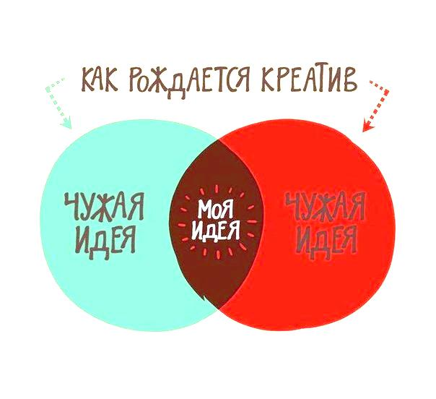
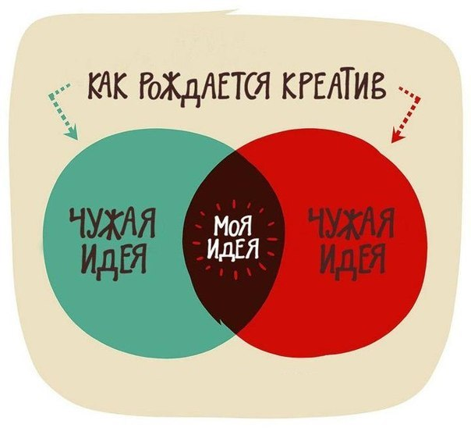
Идеи проекта
Что мы можем и хотим сделать?
Что нового появится в результате (продукты проекта)?
Как мы можем этого достичь? (Наша цель)

Slide 11
Цели проекта
Формулирование цели – это определение стержня проекта - вектора движения.
Цель соединяет планируемый результат и усилия по его достижению.
Что нужно сделать для реализации идеи проекта и получения его продуктов?

Slide 12
Содержание проекта
Цели – результаты
Задачи
Мероприятия
Ресурсы

Slide 13
План ТОС
Деятельность ТОС | Ответственное лицо | Участники деятельности | Необходимые ресурсы
Постоянная деятельность:
Проекты: Проект А Проект Б Проект В

Slide 14
Возможные источники ресурсов для проектов ТОС
Собственные средства (ресурсы членов ТОС – жителей):
трудовые;
имущество;
деньги.
Привлеченные:
Спонсоры (добровольные пожертвования);
Ресурсы, передаваемые органами МСУ (имущество, субсидии, со-финансирование мероприятий ТОС);
Гранты (средства полученные через участие в конкурсах проектов)
Доходы от хозяйственной деятельности.

Slide 15
Как привлечь ресурсы на проекты?
Сформировать проект (идея, содержание, форма)
Понять какую часть проекта вы можете осуществить с опорой на собственные силы (чем она больше, тем более вероятным является нахождение дополнительных средств)
Понять: кто и почему (кроме Вас) может быть заинтересован в реализации данного проекта?
Обратиться за поддержкой к заинтересованным ресурсо держателям (сделать предложение от которого непросто отказаться)
Найти и изучить информацию о конкурсах проектов, которые проводятся и постараться адаптировать проект под условия и приоритеты конкурсов (упаковка проектов)

Slide 16
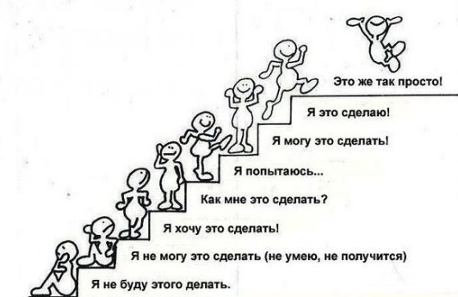
Лестница успеха

